Slide 1
第8章 异常
C++的异常处理机制能将异常检测与异常处理分离开来，当异常发生时能自动调用异常处理程序进行错误处理。
异常处理机制增加了程序的清晰性和可读性，使程序员能够编写出清晰、健壮、容错能力更强的程序，适用于大型软件开发。
本章主要介绍C++异常处理的语言机制，包括异常的结构、捕捉和处理，以及异常类。

Slide 2
8.1 异常处理概述
1. 异常处理
异常是指程序运行期间发生的不正常情况。如new无法获得所需内存、数据下标越界、运算溢出、除数0、无效参数以及打开不存在文件等。
异常处理就是对程序执行过程中发生的异常进行适当的处理，避免程序出现丢失数据或破坏系统运行等灾难性的后果。
软件设计中，要彻底避免异常是不可能的，开发人员必须充分考虑程序运行过程中出现的各种异常情况，以保证应用程序逻辑上的正确性和更强的容错能力。

Slide 3
8.1 异常处理概述
2. 传统的异常处理方法
传统程序处理异常的典型方法是不断测试程序继续运行的必要条件，并对测试结果进行处理。
形式如下伪码所示：
执行任务1
if 任务1未能被正确执行
执行错误处理程序
执行任务2
if 任务2未能正确执行
执行错误处理程序
执行任务3
缺点
错误处理代码分布在整个程序的各个部分，使程序受到了错误处理代码的“污染”而变得晦涩难懂。

Slide 4
8.1 异常处理概述
3. C++异常处理思想
其基本思想是将异常发生和异常处理分别放在不同的函数中，产生异常的函数不需要具备处理异常的能力。
当一个函数出现异常时，它可以抛出一个异常，然后由该函数的调用者捕获并处理这个异常，如果调用者不能处理，它可以将该异常抛给其上一级的调用者处理。

Slide 5
8.1 异常处理概述
4. C++的异常处理的作用
(1) 改善程序的可读性和可维护性，将异常处理代码与主程序代码分离，适合团队开发大型项目。
(2) 有力的异常检测和可能的异常恢复，以统一方式处理异常。
(3) 在异常引起系统错误之前处理异常。
(4) 处理由库函数或第三方提供的函数引起的异常。
(5) 在出现无法处理的异常时执行清理工作，并以适当的方式退出程序。

Slide 6
8.2 C++异常处理基础
8.2.1 异常处理的结构
C++引入了3个关键字try、throw和catch用于异常处理。
try用于检测可能发生的异常，throw用于抛出异常，而catch用于捕获冰处理由throw抛出的异常。
try{
…… //try程序块
if err1 throw xx1
……
if err2 throw xx2
……
if errn throw xxn
}
catch(type1 arg){……} //异常类型1错误处理
catch(type2 arg){……} //异常类型2错误处理
catch(typem arg){……} //异常类型m错误处理
……

Slide 7
8.2.1 异常处理的结构
try-throw-catch异常处理的执行逻辑如下：
（1）当程序执行过程中遇到try块时，将进入try块并按正常的程序逻辑顺序执行其中的语句。
（2）如果try块的所有语句都被正常执行，没有发生任何异常，那么try块中就不会有异常被throw。在这种情况下，程序将忽略所有的catch块，继续顺序执行catch块之外的程序语句。
（3）如果在执行try块的过程中，某条语句产生错误并用throw抛出了异常，则程序控制流程将自此throw子句转移到catch块，try块中该throw语句之后的所有语句都不会再被执行了。

Slide 8
8.2.1 异常处理的结构
（4）C++将按catch块出现的次序，用异常的数据类型与每个catch参数表中指定的数据类型相比较，如果两者类型相同，就执行该catch块，同时还将把异常的值传递给catch块中的形参arg（如果该块有arg形参）。只要有一个catch块捕获了异常，其余catch块都将被忽略。
（5）如果没有任何catch能够匹配该异常，C++将调用系统默认的异常处理程序处理该异常，其通常做法是直接终止该程序的运行。

Slide 9
8.2.1 异常处理的结构
【例8-1】 异常处理的简单例程。
#include<iostream>
using namespace std;
void main(){
cout<<"1--befroe try block..."<<endl;
try{
cout<<"2--Inside try block..."<<endl;
throw 10;
cout<<"3--After throw ...."<<endl;
}
catch(int i) {
cout<<"4--In catch block1 ... exception..errcode is.."<<i<<endl;
}
catch(char * s) {
cout<<"5--In catch block2 ... exception..errcode is.."<<s<<endl;
}
cout<<"6--After Catch...";
}

Slide 10
8.2.2 异常捕获
异常捕获由catch完成，catch必须紧跟在与之对应的try块后面。如果异常被某catch捕获，程序将执行该catch块中的代码，之后将继续执行catch块后面的语句；
如果异常不能被任何catch块捕获，它将被传递给系统的异常处理模块，程序将被系统异常处理模块终止。
catch根据异常的数据类型捕获异常，如果catch参数表中异常声明的数据类型与throw抛出的异常的数据类型相同，该catch块将捕获异常。
注意：catch在进行异常数据类型的匹配时，不会进行数据类型的默认转换，只有与异常的数据类型精确匹配的catch块才会被执行。

Slide 11
8.2.2 异常捕获
【例8-2】 catch捕获异常时，不会进行数据类型的默认转换。
#include<iostream>
using namespace std;
void main(){
cout<<"1--befroe try block..."<<endl;
try{
cout<<"2--Inside try block..."<<endl;
throw 10;
cout<<"3--After throw ...."<<endl;
}
catch(double i) { //仅此与例8.1不同
cout<<"4--In catch block1 .. an int type is.."<<i<<endl;
}
cout<<"5--After Catch...";
}
程序运行结果如下：
1—before try block…
2—Inside try block…
Abnormal program termination

Slide 12
8.3 异常与函数
8.3.1 在函数中处理异常
异常处理可以局部化为一个函数，即将处理异常的try-throw-catch结构置于函数中，每次进行该函数的调用时，异常将被重置。
【例8-3】 temperture是一个检测温度异常的函数，当温度达到冰点或沸点时产生异常。
#include<iostream>
using namespace std;
void temperature(int t)
{
try{
if(t==100) throw "沸点！";
else if(t==0) throw "冰点！";
else cout<<"the temperature is OK..."<<endl;
}
catch(int x){cout<<"temperatore="<<x<<endl;}
catch(char *s){cout<<s<<endl;}
}
void main(){
temperature(0); //L1
temperature(10); //L2
temperature(100); //L3
}

Slide 13
8.3.2 在函数调用中完成异常处理
将产生异常的程序代码放在一个函数中，将检测处理异常的函数代码放在另一个函数中，能让异常处理更具灵活性和实用性。
【例8-4】 异常处理从函数中独立出来，由调用函数完成。
#include<iostream>
using namespace std;
void temperature(int t) {
if(t==100) throw "沸点！";
else if(t==0) throw "冰点！";
else cout<<"the temperature is ..."<<t<<endl;
}
void main(){
try{
temperature(10);
temperature(50);
temperature(100);
}
catch(char *s){cout<<s<<endl;}
}

Slide 14
8.4 异常处理的几种特殊情况
1. noexcept异常说明(C++11)
如果确定某个函数能够正常运行，不会产生任何问题，可以用noexcept声明它不会产生异常，形式如下：
rtype f( … ) noexcept{ //不会抛出异常
……
}
rtype g( … ) { //可能抛出异常
……
}
noexcept声明是C++11新标准提出的，它等价于早期版本的空throw。形式如下：
rtype f( … ) throw(){ //不会抛出异常
……
}
如果一个声明了noexcept的函数，又在其函数体内使用throw抛出异常，多数编译器不会在编译时对noexcept进行检测，程序能够通过编译，但执行时系统会调用terminate终止该程序的执行。

Slide 15
8.4 异常处理的几种特殊情况
关于noexcept，有两点补充说明：
（1）noexcept说明符实际上可以接收一个bool类型实参，形式如下：
rtype f( … ) noexcept(e){ … }
e是一个逻辑表达式，若其结果为true，则表示函数f不会抛出异常，若结果是false，则表明f可能会抛出异常。
（2）noexcept除了是一个说明函数是否会抛出异常的声明符外，也是一个可以用来判断函数是否会产生异常的运算符，能够为程序设计带来方便。形式为：
noexcept(e);
e是一个表达式，可以包括多个函数调用。例如上面的f()和g()函数，有：
noexcept(f(4)+g(6));
由于f()函数做了不抛出异常的声明，但是函数g()可能抛出异常，所以该表达式语句应该放入try-catch结构中才是正确的。

Slide 16
8.4 异常处理的几种特殊情况
2. 捕获所有异常
在多数情况下，catch都只用于捕获某种特定类型的异常，但它也具有捕获全部异常的能力。其形式如下：
catch(…) { //省略号…可以匹配任何异常类型
…… //异常处理代码
}
【例8-5】 改写前面的Errhandler函数，使之能够捕获所有异常。
#include<iostream>
using namespace std;
void Errhandler(int n)throw(){
try{
if(n==1) throw n;
if(n==2) throw "dx";
if(n==3) throw 1.1;
}
catch(…){cout<<"catch an exception..."<<endl;}
}
void main(){
Errhandler(1); Errhandler(2); Errhandler(3);
}

Slide 17
8.4 异常处理的几种特殊情况
3. 再次抛出异常
如果catch块无法处理捕获的异常，或者只能处理异常的一部分，其余异常需要由它的外层调用函数继续处理，它可以使用不带任何参数的throw语句将该异常再次抛出。
【例8-6】在异常处理块中再次抛出同一异常。
#include<iostream>
using namespace std;
void Errhandler(int n)throw()
{
try{
if(n==1) throw n;
cout<<"all is ok..."<<endl; }
catch(int n){
cout<<"catch an int exception inside..."<<n<<endl;
throw; //再次抛出本catch捕获的异常
}
}
void main(){
try{Errhandler(1); }
catch(int x){ cout<<"catch int an exception in main..."<<x<<endl; }
cout<<"....End..."<<endl;
}

Slide 18
4. 异常的嵌套调用
try块可以嵌套，即一个try块中可以包括另一个try块，这种嵌套可能形成一个异常处理的调用链。
【例8-7】 嵌套异常处理示例。
#include<iostream>
using namespace std;
void fc(){
try{throw "help...";}
catch(int x){cout<<"in fc..int hanlder"<<endl;}
try{cout<<"no error handle..."<<endl;}
catch(char *px){cout<<"in fc..char* hanlder"<<endl;}
}
void fb(){
int *q=new int[10];
try{
fc();
cout<<"return form fc()"<<endl;
}
catch(…){
delete []q;
throw;
}
}
void fa()
{
char *p=new char[10];
try{
fb();
cout<<"return from fb()"<<endl;
}
catch(…){
delete []p;
throw;
}
}
void main(){
try{
fa();
cout<<"return from fa"<<endl;
}
catch(…){cout<<"in main"<<endl;}
cout<<"End"<<endl;
}

Slide 19
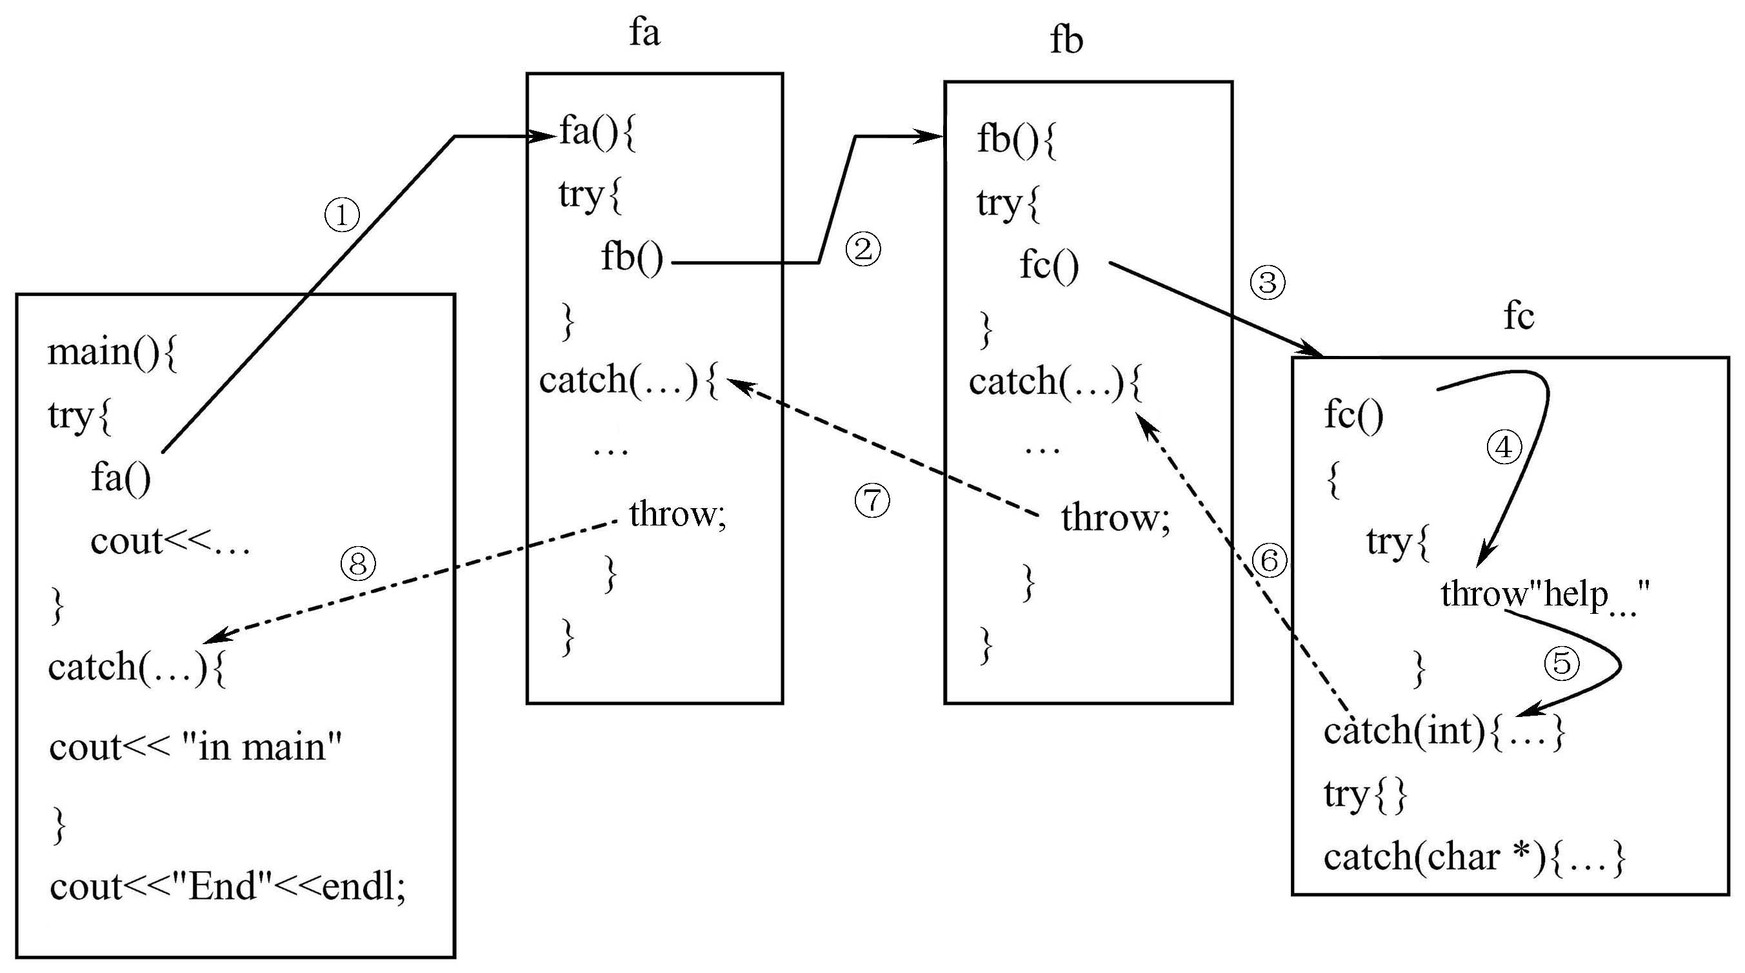
例8-7的调用过程 实线箭头是函数及异常的调用过程，而虚线则是函数调用及异常处理的返回过程。
8.4 异常处理的几种特殊情况

Slide 20
8.5 异常和类
8.5.1 构造函数与异常
由于构造函数没有返回类型，在执行构造函数过程中若出现异常，传统处理方法可能是：
返回一个处于错误状态的对象，外部程序可以检查该对象状态，以便判定该对象是否被成功构造。
设置一个全局变量保存对象构造的状态，外部程序可以通过该变量值判断对象构造的情况。
在构造函数中不做对象的初始化工作，而是专门设计一个成员函数负责对象的初始化。
C++中异常处理机制能够很好地处理构造函数中的异常问题，当构造函数出现错误时就抛出异常，外部函数可以在构造函数之外捕获并处理该异常。

Slide 21
8.5 异常和类
【例8-8】 类B有一个类A的对象成员数组obj，类B的构造函数进行了自由存储空间的过量申请，最后造成内存资源耗尽产生异常，则异常将调用对象成员数组obj的析构函数，回收obj占用的存储空间。
#include<iostream>
using namespace std;
class A{
int a;
public:
A(int i=0):a(i){}
~A(){cout<<"in A destructor..."<<endl;}
};
class B{
A obj[3];
double *pb[10];
public:
B(int k){ cout<<"int B constructor..."<<endl;
for (int i=0;i<10;i++){
pb[i]=new double[20000000];
if(pb[i]==0)
throw i;
else
cout<<"Allocated 20000000 doubles
in pb["<<i<<"]"<<endl;
}
}
};
void main(){
try{B b(2);}
catch(int e){cout<<"catch an exception when allocated pb["<<e<<"]"<<endl; }
}

Slide 22
8.5.2 异常类
1. 简单的异常类
异常可以是任何类型，包括自定义类。用来传递异常信息的类就是异常类。
异常类可以非常简单，甚至没有任何成员；也可以同与普通类一样复杂，有自己的成员函数、数据成员、构造函数、析构函数、虚函数等，还可以通过派生方式构成异常类的继承层次结构。

Slide 23
【例8-9】 设计一个堆栈，当入栈元素超出了堆栈容量时，就抛出一个栈满的异常；如果栈已空还要从栈中弹出元素，就抛出一个栈空的异常。
#include <iostream>
using namespace std;
const int MAX=3;
class Full{};//L1 堆栈满时抛出的异常类
class Empty{};//L2 堆栈空时抛出的异常类
class Stack{
private:
int s[MAX];
int top;
public:
void push(int a);
int pop();
Stack(){top=-1;}
};
void Stack::push(int a){
if(top>=MAX-1) throw Full();
s[++top]=a;
}
int Stack::pop(){
if(top<0) throw Empty();
return s[top--];
}
void main(){
Stack s;
try{
s.push(10);
s.push(20);
s.push(30);
//s.push(40); //L5 将产生栈满异常
cout<<"stack(0)= "<<s.pop()<<endl;
cout<<"stack(1)= "<<s.pop()<<endl;
cout<<"stack(2)= "<<s.pop()<<endl;
cout<<“stack(3)= ”<<s.pop()<<endl;
//L6 将产生栈空异常
}
catch(Full){
cout<<"Exception: Stack Full"<<endl; }
catch(Empty){
cout<<"Exception: Stack Empty"<<endl; }
}

Slide 24
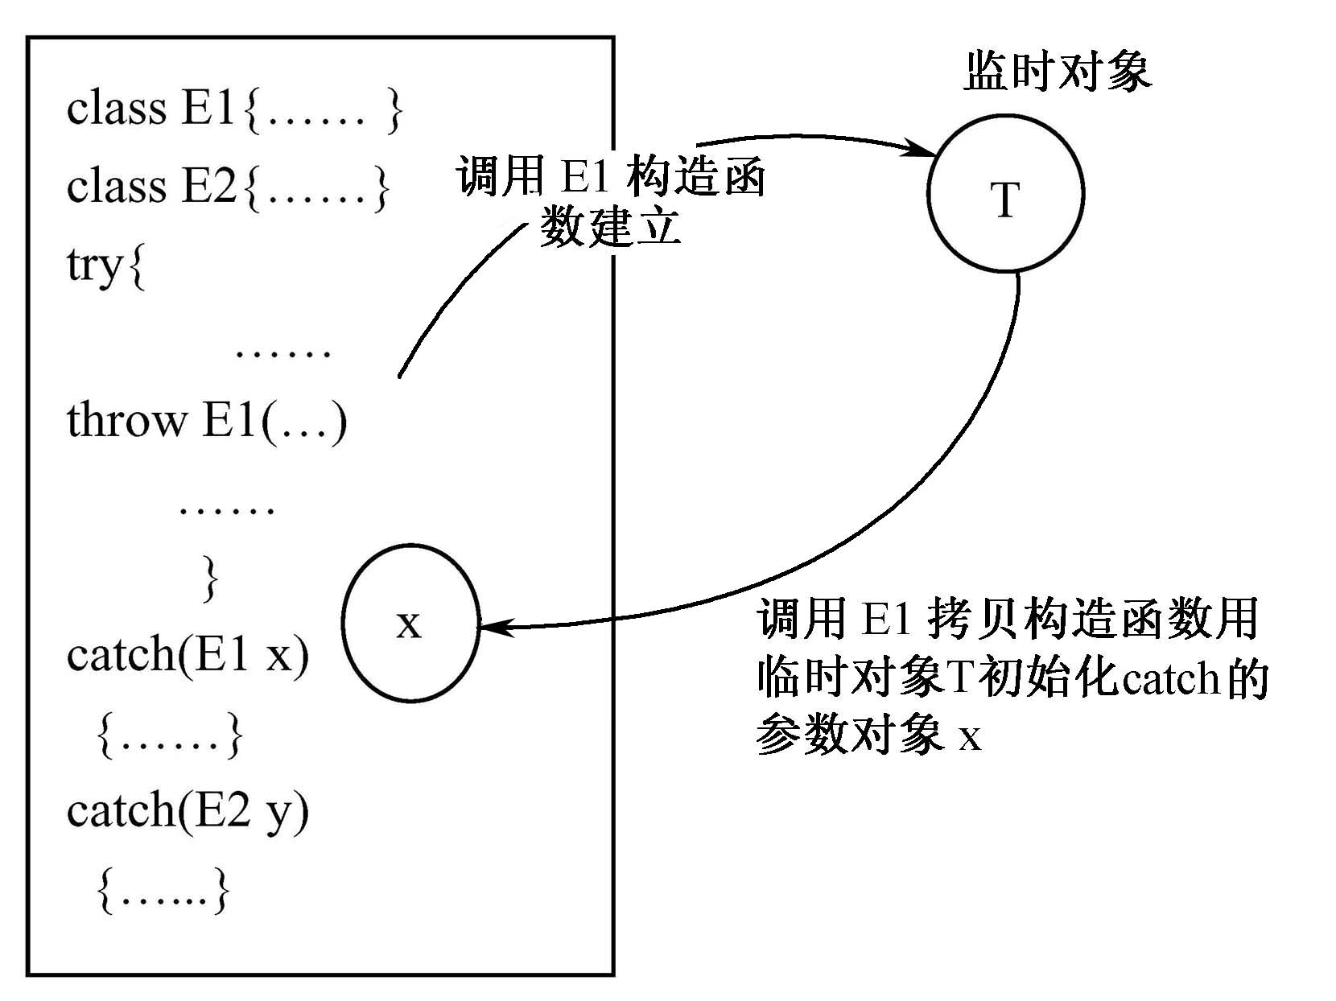
8.5.2 异常类
2. 异常对象
由异常类建立的对象称为异常对象。
异常类的处理过程实际上就是异常对象的生成与传递过程。如右图所示。

Slide 25
【例8-10】 修改例8-9的Full异常类，修改后的Full类具有构造函数和成员函数，
还有一个数据成员。利用这些成员，可以获取异常发生时没有入栈的元素信息。
#include <iostream>
using namespace std;
const int MAX=3;
class Full{
int a;
public:
Full(int i):a(i){}
int getValue(){return a;}
};
class Empty{};
class Stack{
private:
int s[MAX];
int top;
public:
Stack(){top=-1;}
void push(int a){
if(top>=MAX-1)
throw Full(a);
s[++top]=a;
}
int pop(){
if(top<0)
throw Empty();
return s[top--];
}
};
void main(){
Stack s;
try{
s.push(10);
s.push(20);
s.push(30);
s.push(40);
}
catch(Full e){
cout<<"Exception: Stack Full..."<<endl;
cout<<"The value not push in stack: "
<<e.getValue()<<endl;
}
}

Slide 26
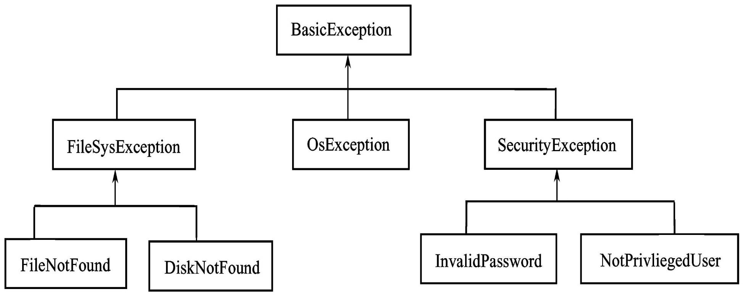
8.5.3 派生异常类的处理
在设计软件的异常处理系统时，可以将各种异常汇集起来，根据异常的性质将其分属到不同的类中，形成异常类的继承体系结构。还可以利用类的多态性，将异常类设计为具有多态特性的继承体系，利用多态的强大功能处理异常。
一个进行远程登录访问程序的异常类层次结构如图。

Slide 27
【例8-11】 设计图8-3所示异常继承体系中从BasicException到
FileSysException部分的异常类。
#include<iostream>
using namespace std;
class BasicException{
public:
char* Where()
{return "BasicException...";}
};
class FileSysException:public BasicException{
public:
char *Where()
{return "FileSysException...";}
};
class FileNotFound:public FileSysException{
public:
char *Where()
{return "FileNotFound...";}
};
class DiskNotFound:public FileSysException{
public:
char *Where()
{return "DiskNotFound...";}
};
void main(){
try{
..... //程序代码
throw FileSysException();
}
catch(DiskNotFound p){cout<<p.Where()<<endl;}
catch(FileNotFound p){cout<<p.Where()<<endl;}
catch(FileSysException p){cout<<p.Where()<<endl;}
catch(BasicException p){cout<<p.Where()<<endl;}
try{
..... //程序代码
throw DiskNotFound();
}
catch(BasicException p){cout<<p.Where()<<endl;}
catch(FileSysException p){cout<<p.Where()<<endl;}
catch(DiskNotFound p){cout<<p.Where()<<endl;}
catch(FileNotFound p){cout<<p.Where()<<endl;}
}

Slide 28
8.5.3 派生异常类的处理
用多态性处理异常
异常类继承结构也可以用多态实现，多态可以简化异常的捕获。
例8-11的多态实现程序如下，其中省略的代码与例8-11完全相同。
#include <iostream>
using namespace std;
class BasicException{
public:
virtual char* Where(){return "BasicException...";}
};
……
void main(){
try{
//..... 程序代码
throw FileSysException();
}
catch(BasicException &p){cout<<p.Where()<<endl;}
try{
//..... 程序代码
throw DiskNotFound();
}
catch(BasicException &p){cout<<p.Where()<<endl;}
}

